Slide 1
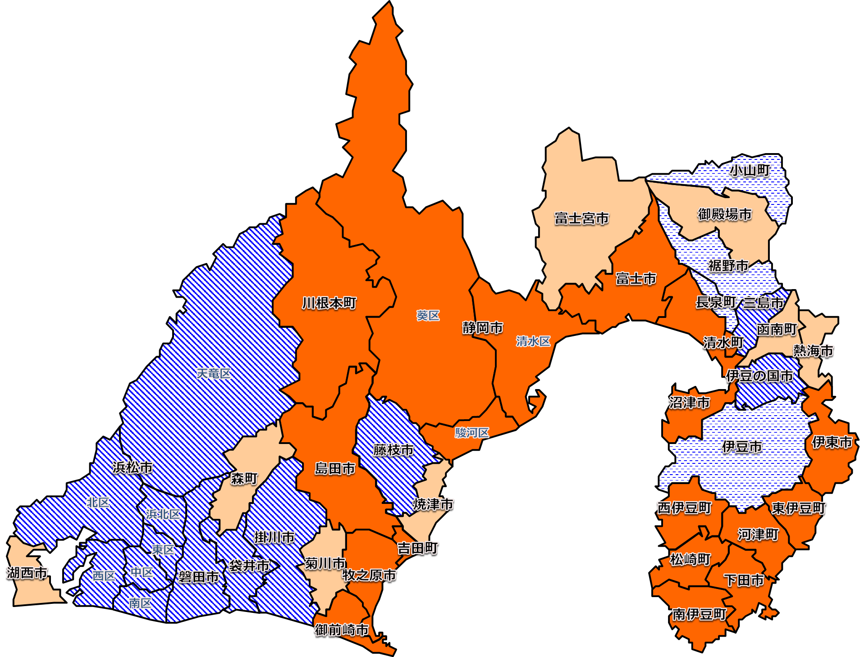
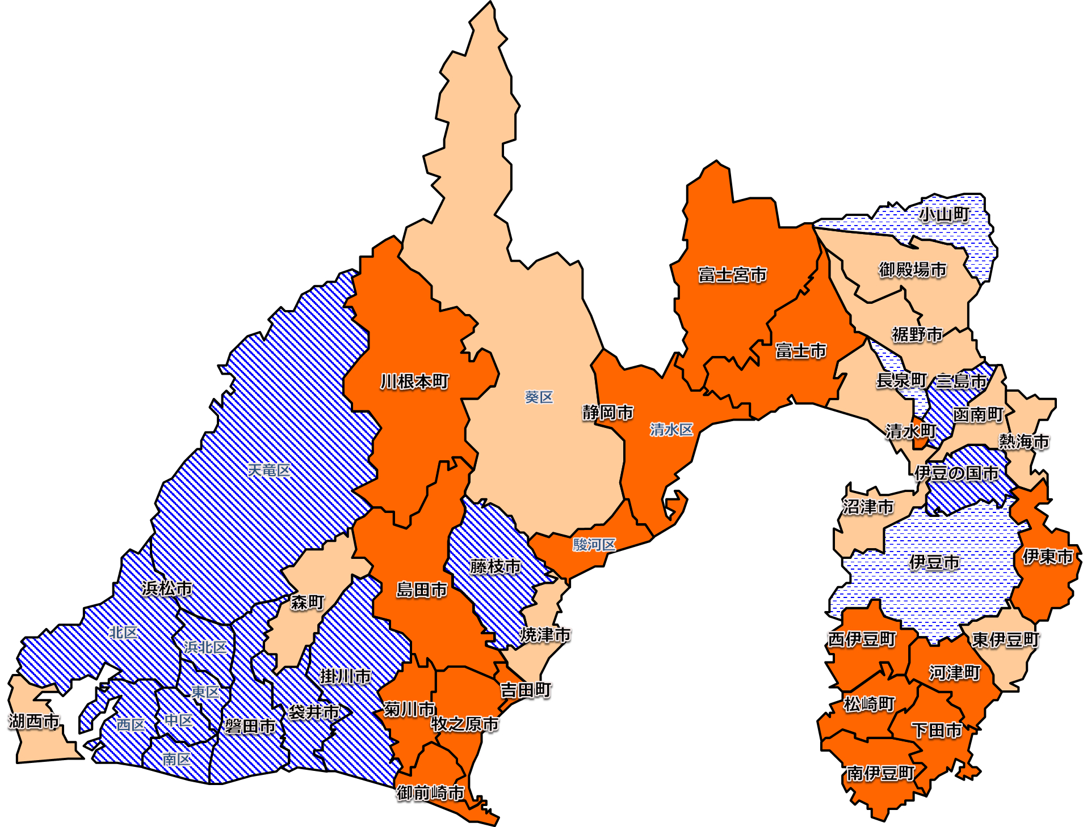
Ⅱ度以上高血圧と服薬（男性）
賀茂、富士、中部、静岡市で服薬なしのⅡ度以上高血圧が多い
Ⅱ度以上高血圧
Ⅱ度以上高血圧＆服薬なし
有意ではないが、県全体に比べて少ない
県全体に比べて、有意に少ない
県全体に比べて、有意に多い
有意ではないが、県全体に比べて多い
Notes:
○高血圧の中でも、２度以上の高血圧者の割合と、２度以上高血圧かつ服薬なしの人の割合のマップです。
○ふたつのマップを見比べると、ほぼ同じ傾向であることから、血圧が高い人が多い市町では、服薬を促し、重症化を防ぐ取り組みが必要であるといえます。

Slide 2
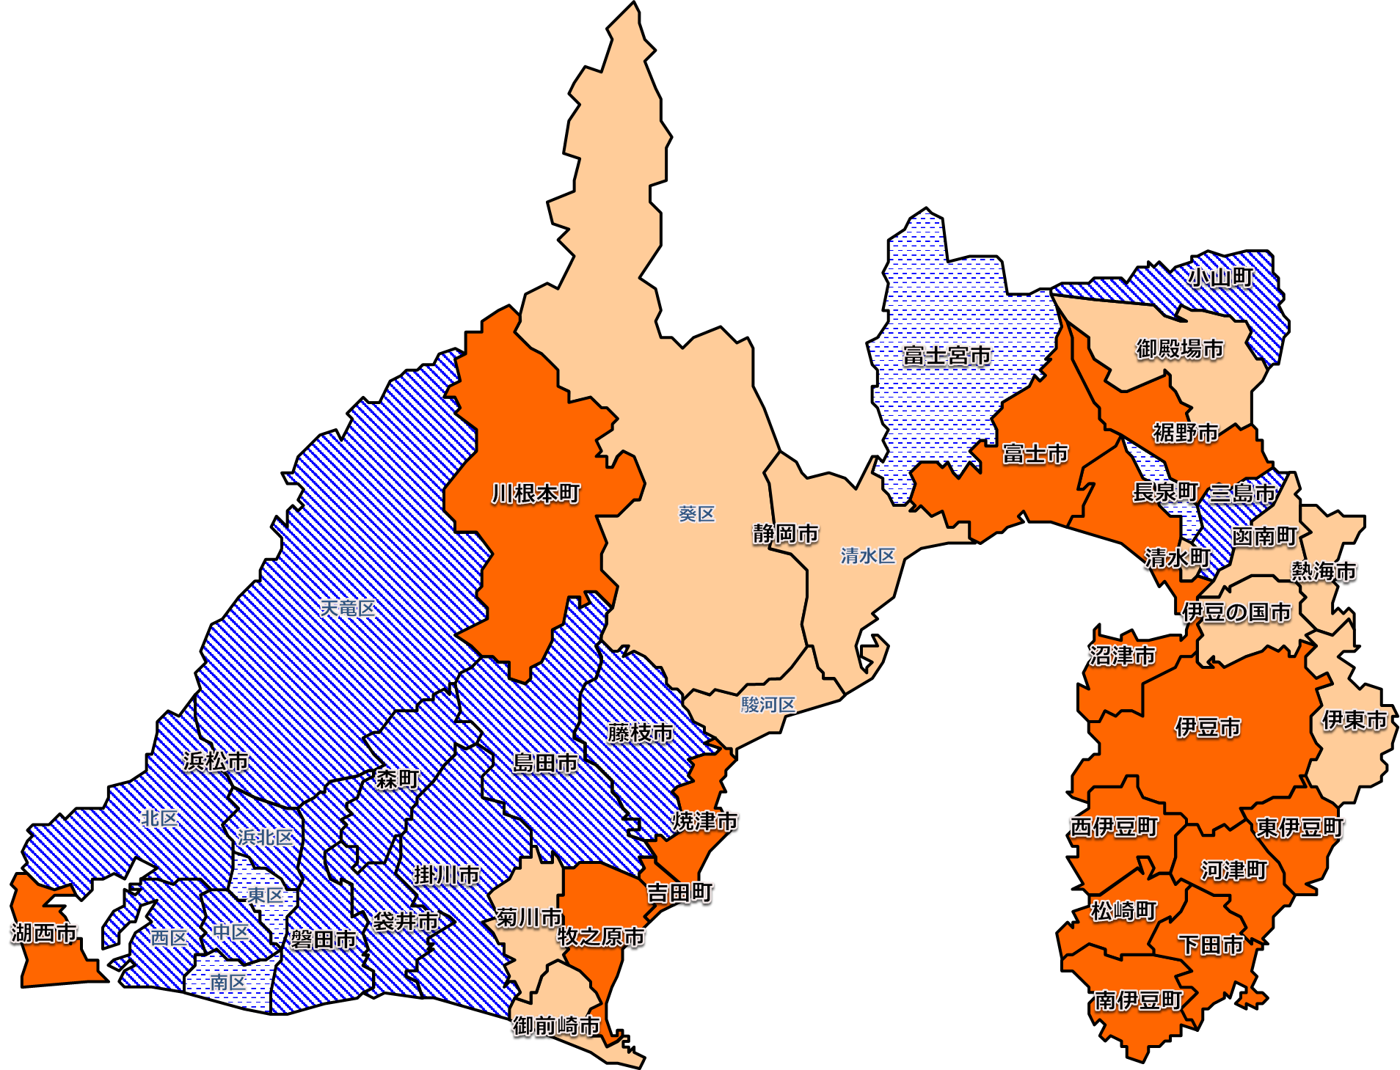
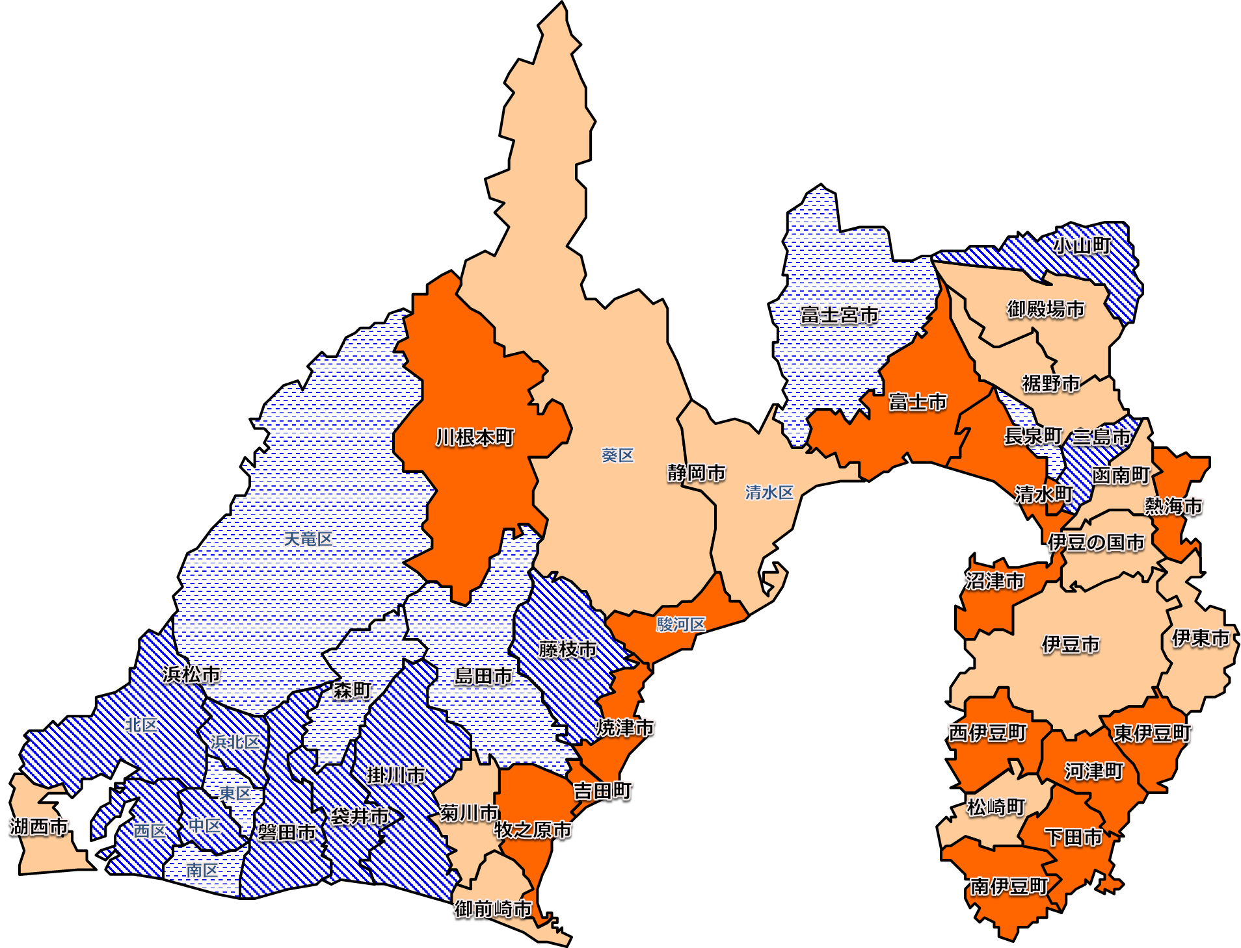
Ⅱ度以上高血圧と服薬（女性）
賀茂、熱海、東部、富士、中部、静岡市で服薬なしのⅡ度以上高血圧が多い
Ⅱ度以上高血圧
Ⅱ度以上高血圧＆服薬なし
有意ではないが、県全体に比べて少ない
県全体に比べて、有意に少ない
県全体に比べて、有意に多い
有意ではないが、県全体に比べて多い
Notes:
○女性についても同様のことが言えます。

Slide 3
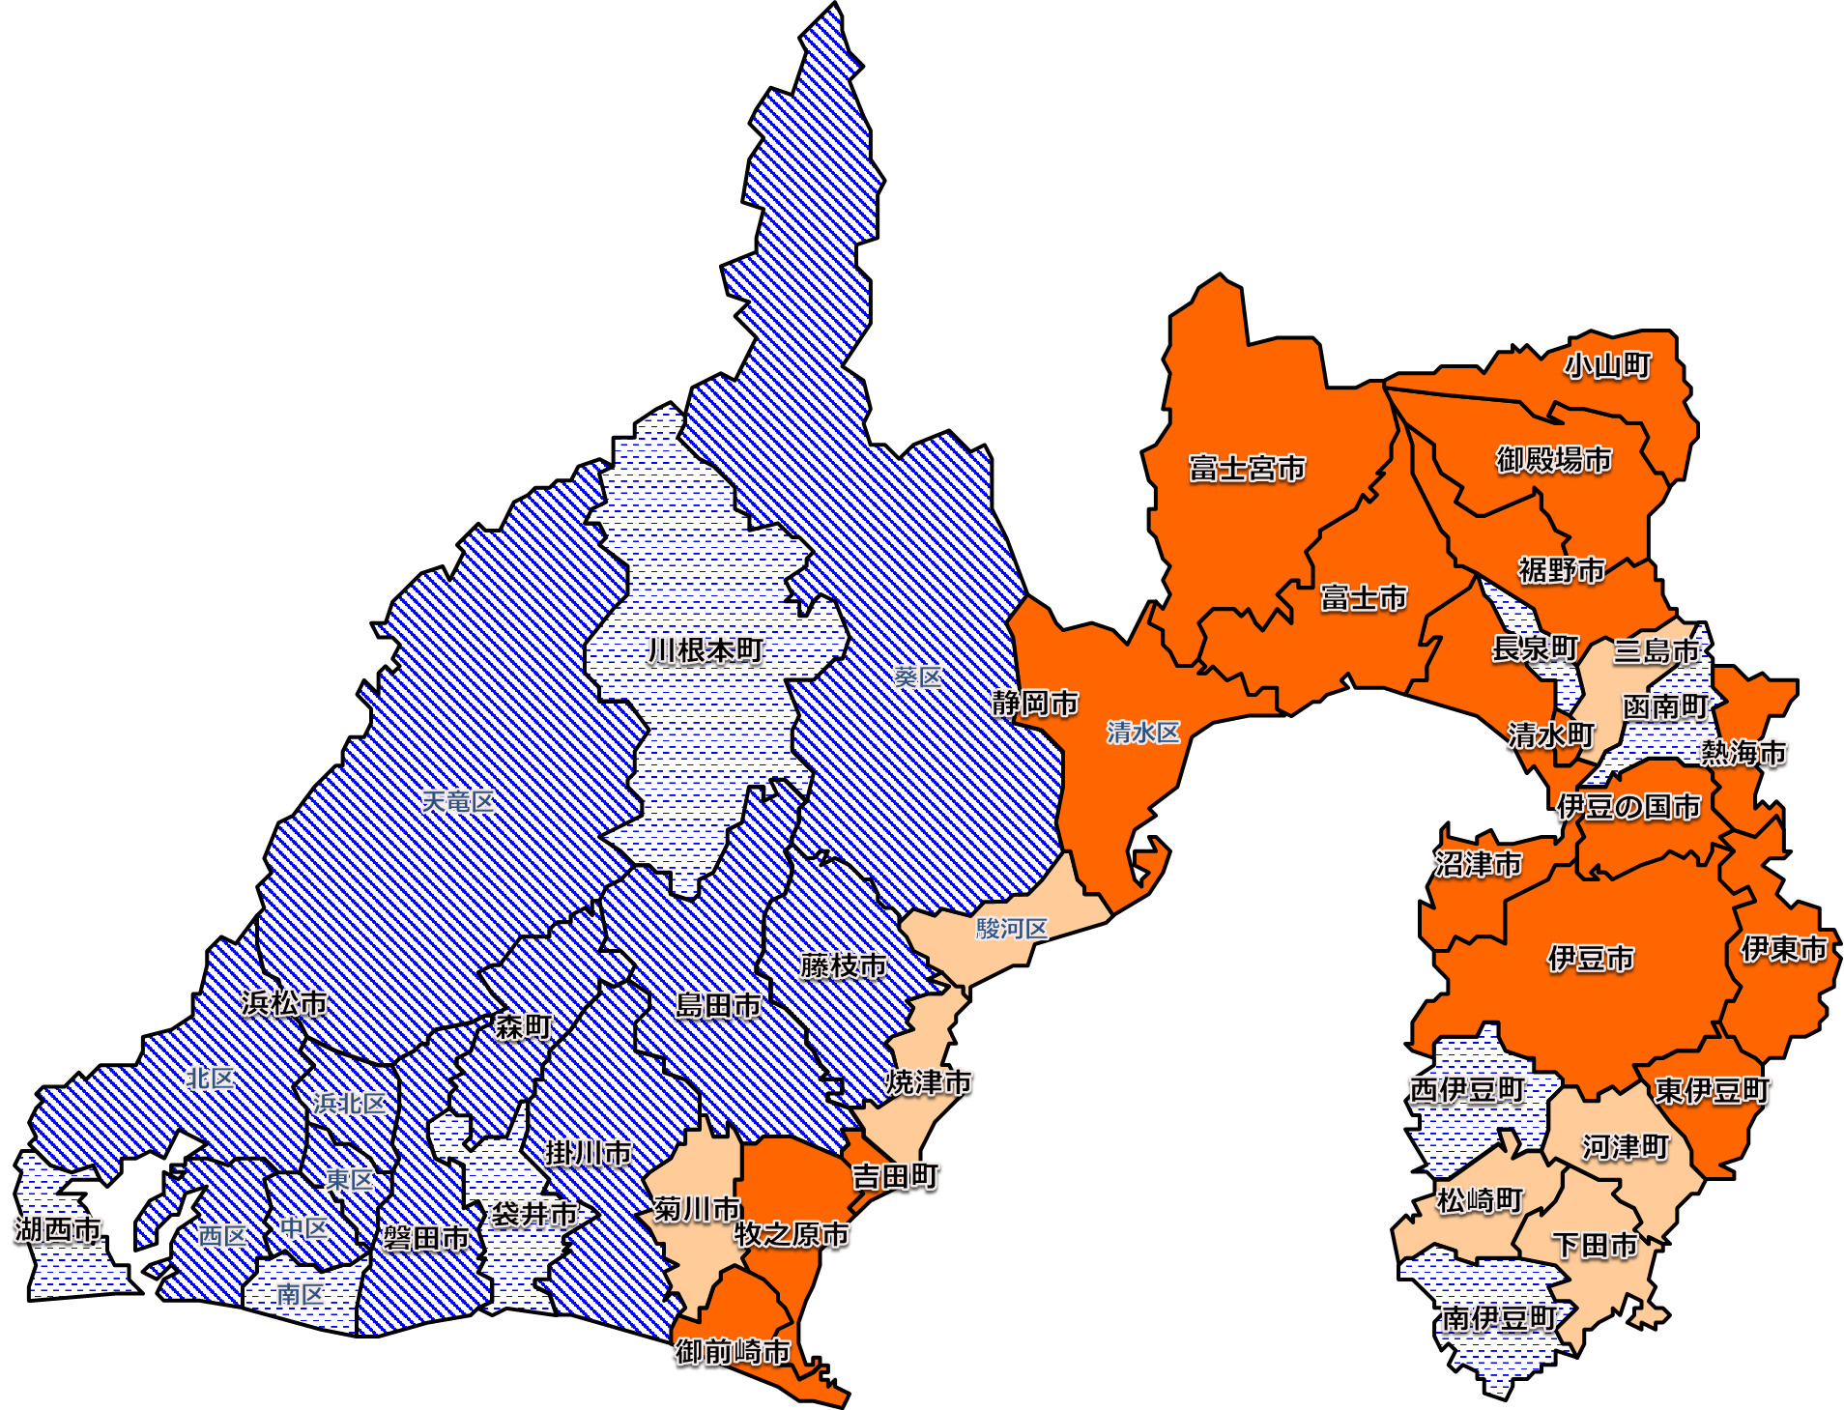
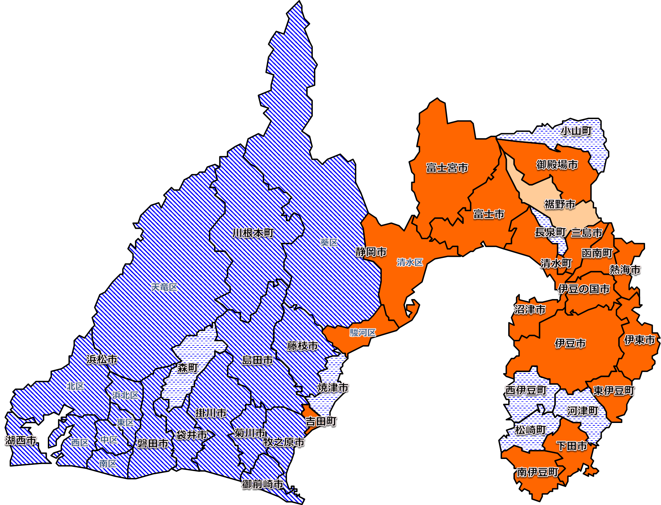
H25特定健診：習慣的喫煙者
県東部で習慣的喫煙者が多い
男 性
女 性
有意ではないが、県全体に比べて少ない
県全体に比べて、有意に少ない
県全体に比べて、有意に多い
有意ではないが、県全体に比べて多い
Notes:
○東京オリンピックパラリンピックに向けて国をあげて取り組みが進められている喫煙対策ですが、県内の習慣的喫煙者は、東部で多い傾向があります。喫煙率自体は下がってきていますが、多い市町では、県全体の割合の２倍以上の割合となっており、対策が急がれます。

Slide 4
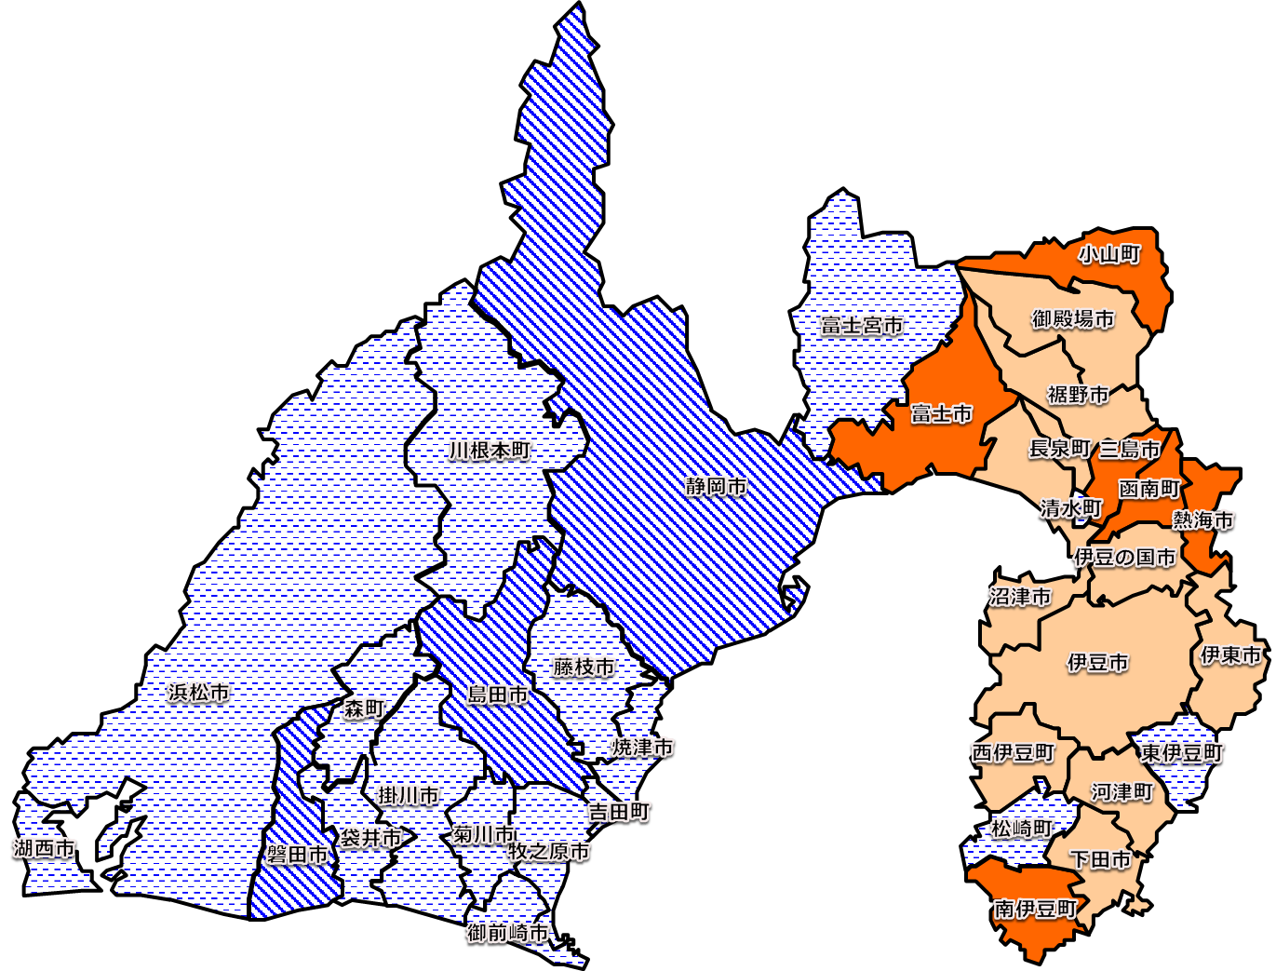
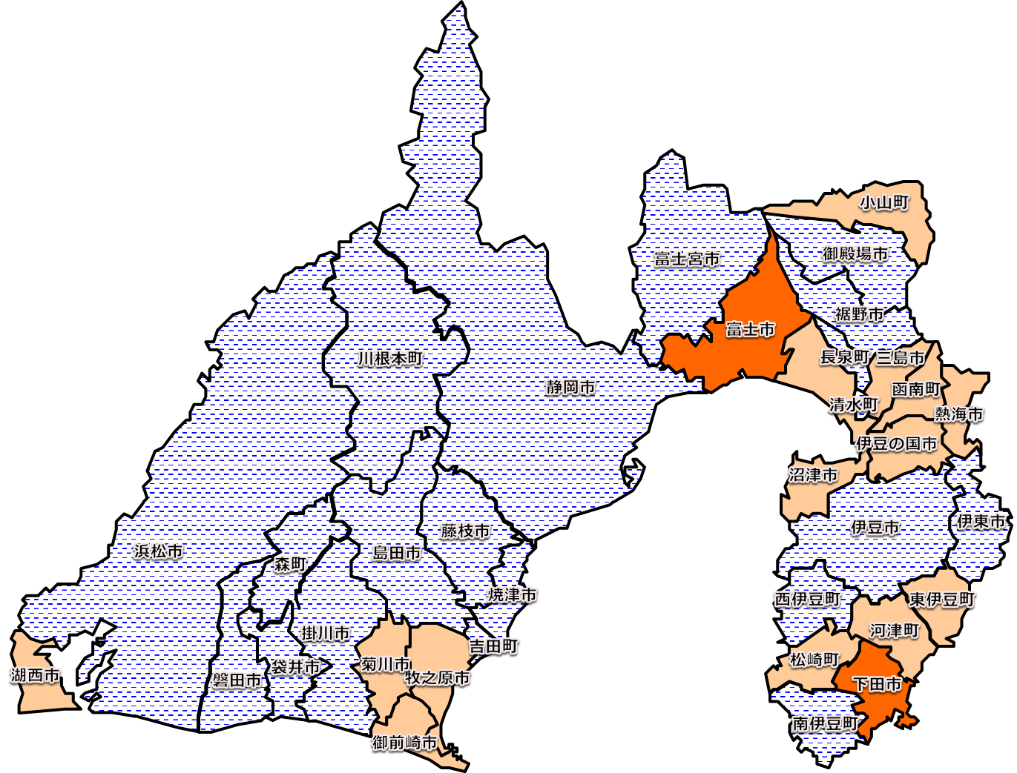
H22-26ＳＭＲ：糖尿病（県基準）
県東部で糖尿病による死亡が多い
男 性
女 性
有意ではないが、県全体に比べて少ない
県全体に比べて、有意に少ない
県全体に比べて、有意に多い
有意ではないが、県全体に比べて多い
Notes:
○次にお示しするのが、ＳＭＲです。平成22年から26年までの5年間の人口動態統計の死亡に関するデータを集計し、各市町における特定の死因による死亡割合が県全体の死亡割合に比べて多いか少ないかを示しています。
○この期間に糖尿病という死因で死亡した人は、県東部で多いことが分かりました。

Slide 5
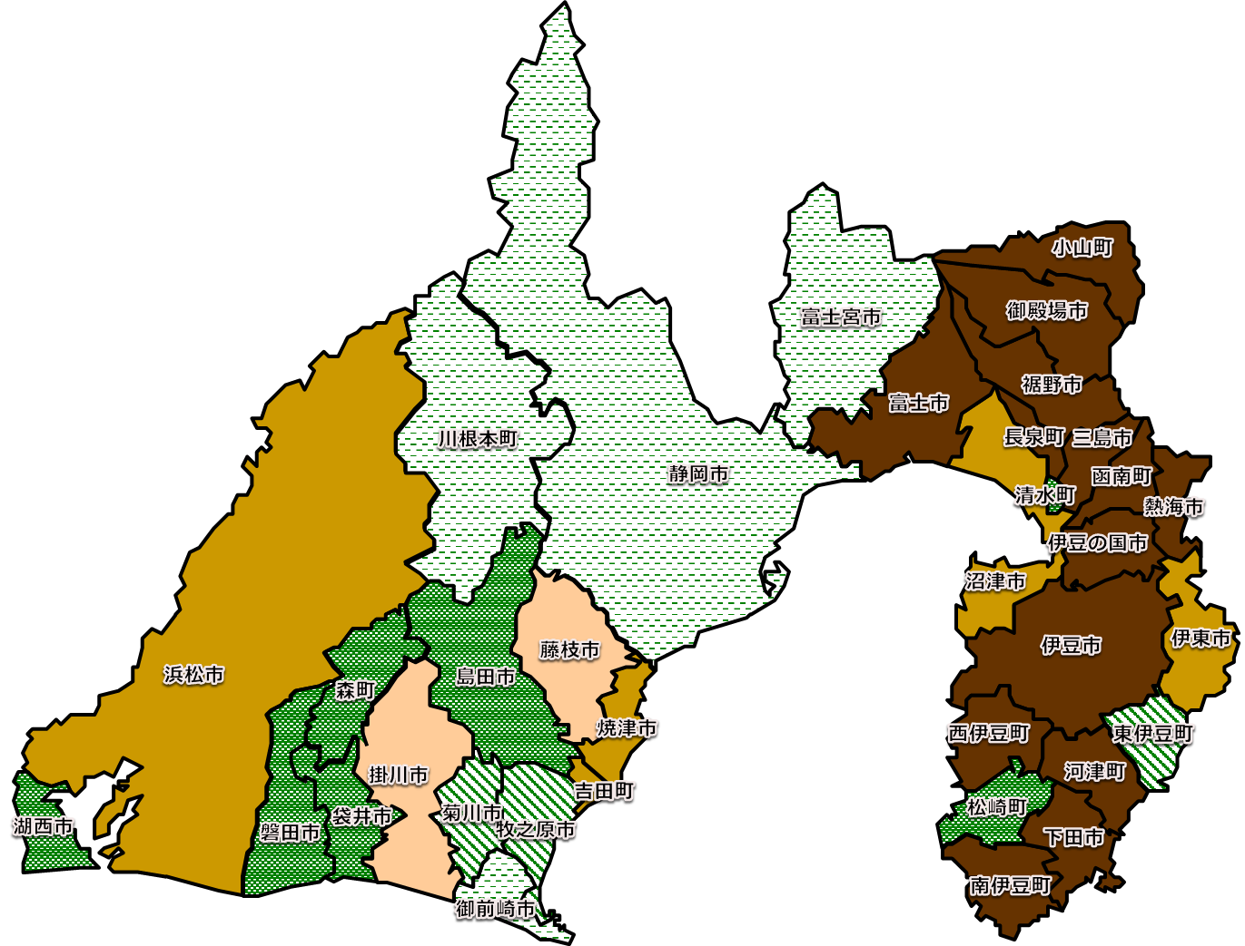
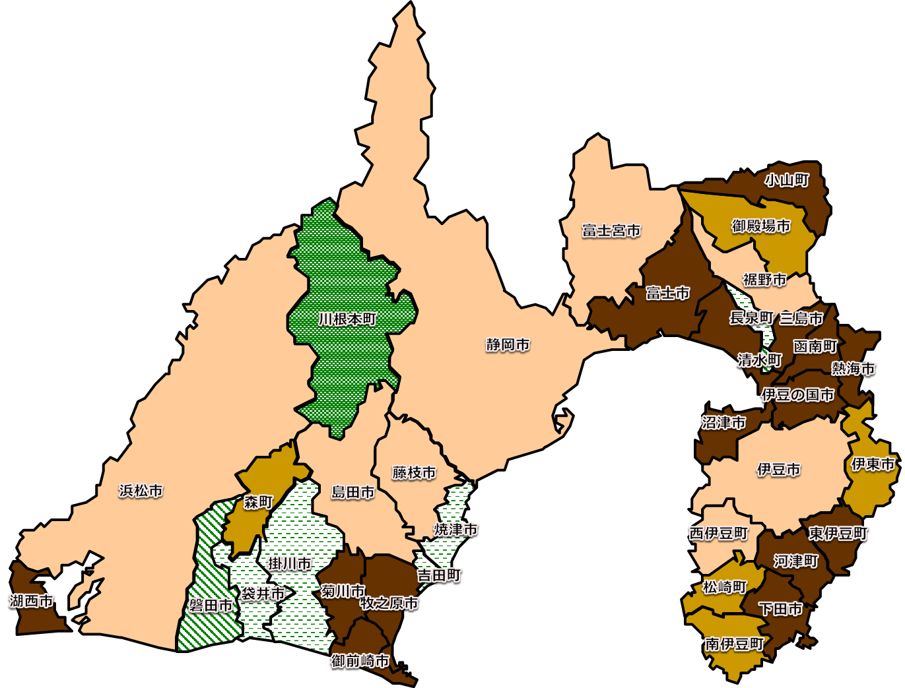
H22-26ＳＭＲ：糖尿病（国基準）
県全体として、全国より糖尿病による死亡が多い傾向（対全国SMR：男性113.4 女性116.9）
男 性
女 性
-20% -10% 0 +10% +20%
Notes:
○全国を基準としたときの状況です。一部緑色で示した全国より割合が低い市町もありますが、全体的に全国より高く、県全体の糖尿病の対全国ＳＭＲは男性で113.4、女性で116.9と、全国に比べて死亡が多いという状況にあります。

Slide 6
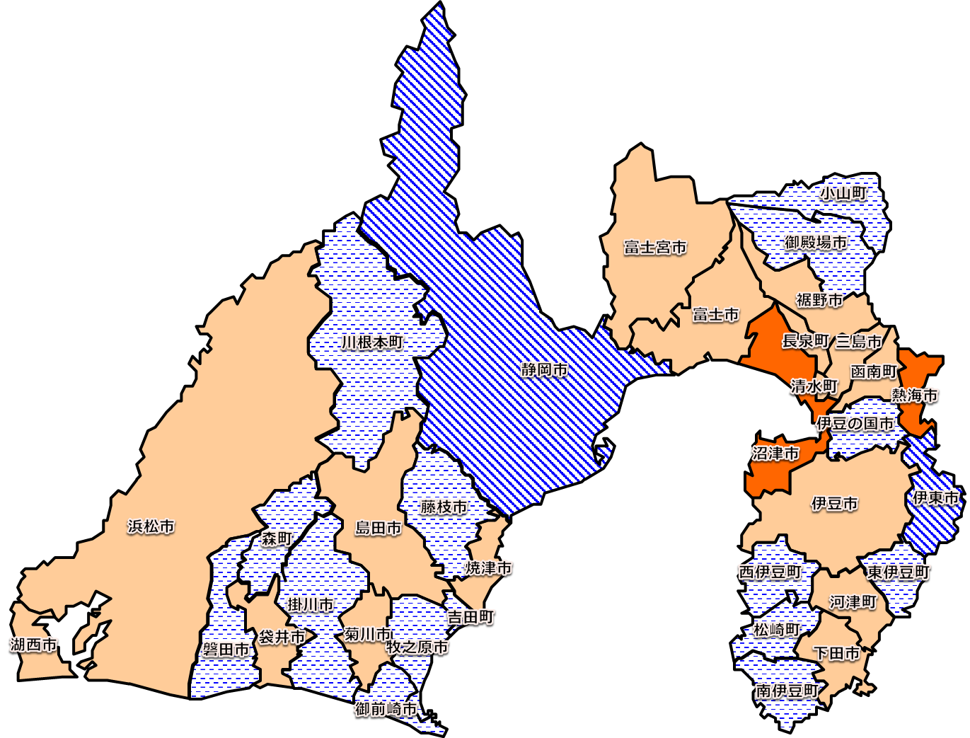
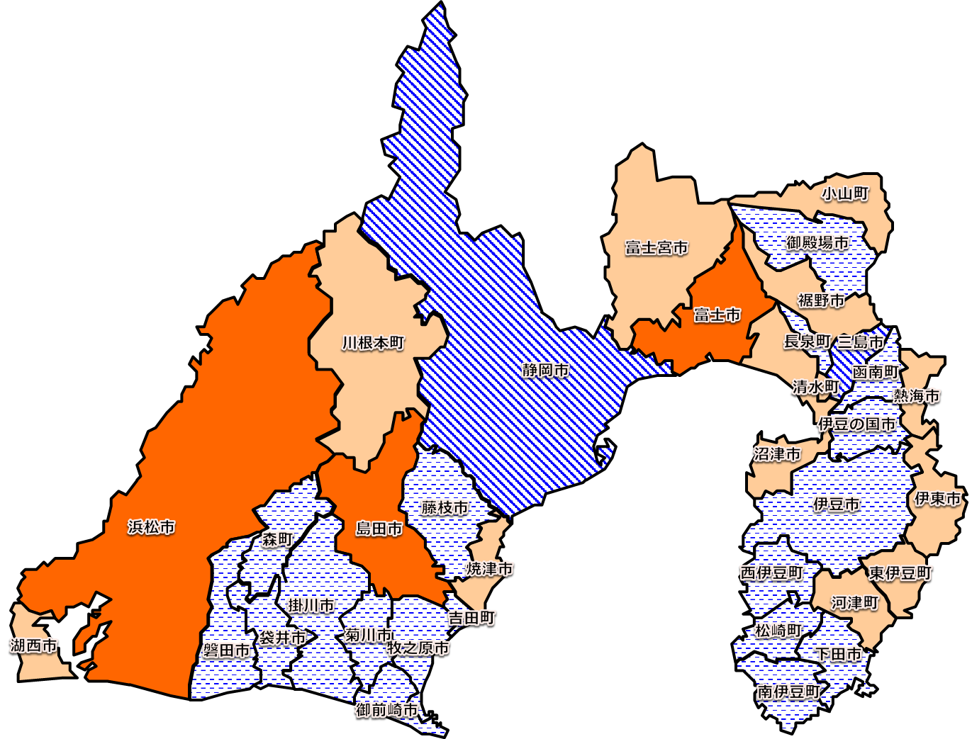
H22-26ＳＭＲ：腎不全（県基準）
男性は沼津市、熱海市で、女性は富士市、島田市、浜松市で腎不全による死亡が多い
男 性
女 性
有意ではないが、県全体に比べて少ない
県全体に比べて、有意に少ない
県全体に比べて、有意に多い
有意ではないが、県全体に比べて多い
Notes:
○糖尿病の重症化により引き起こされる疾患のひとつに腎疾患がありますが、腎不全のＳＭＲについてこちらに示します。
○男性は沼津市、熱海市で、女性は富士市、島田市、浜松市で腎不全による死亡の割合が多いことが分かりました。

Slide 7
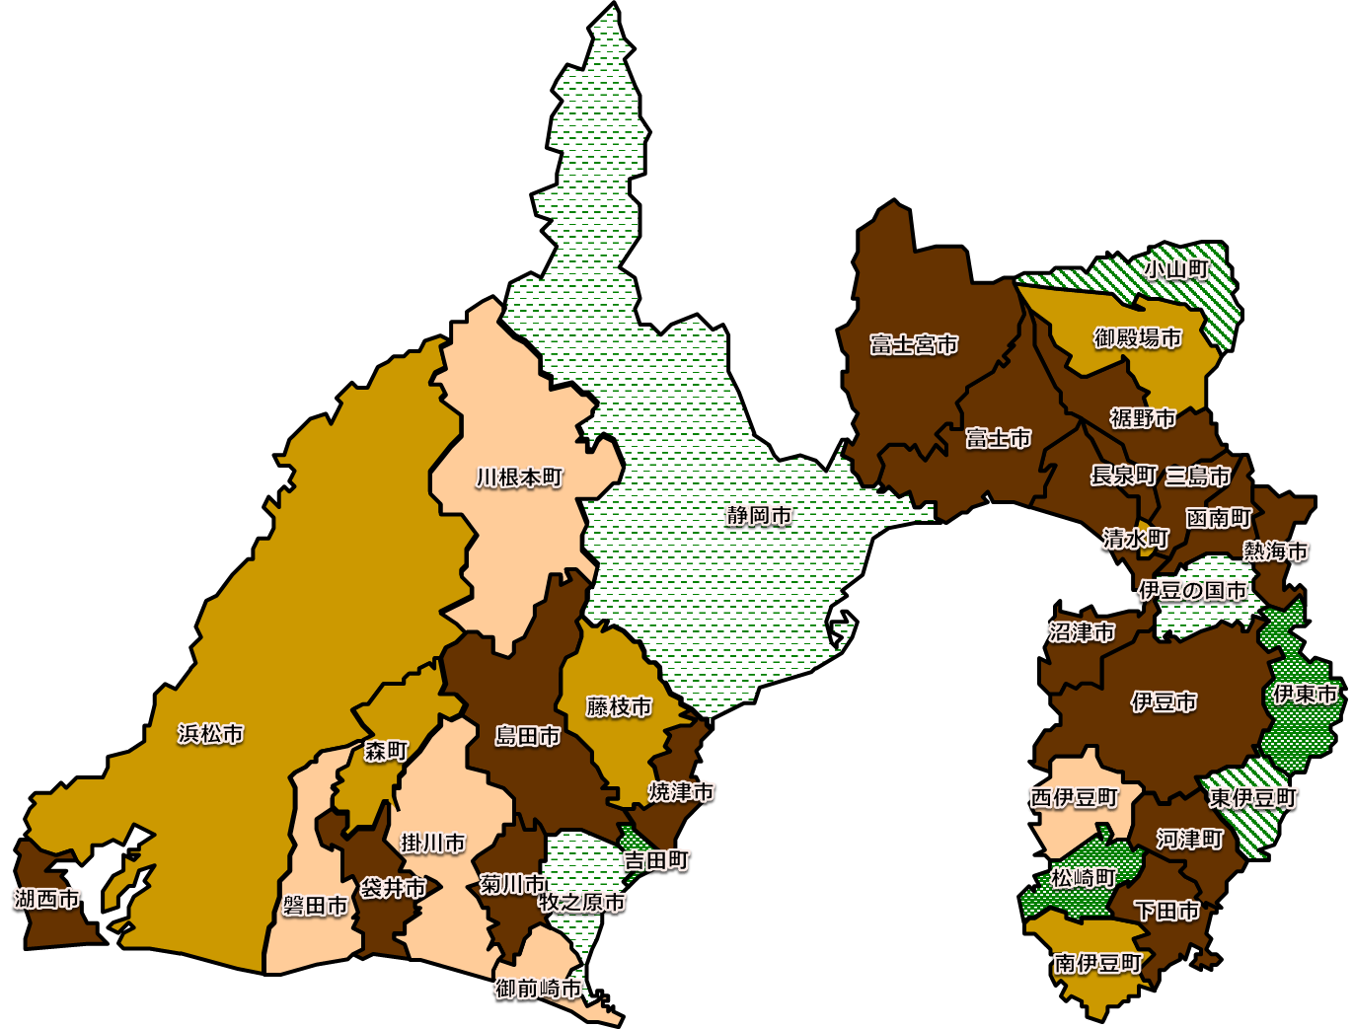
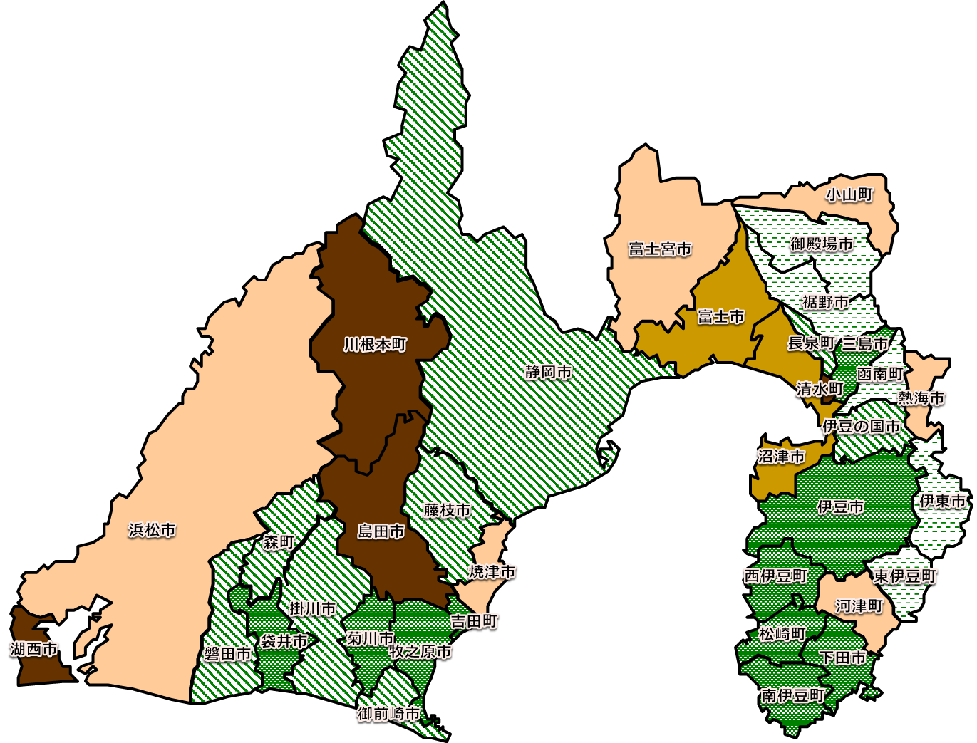
H22-26ＳＭＲ：腎不全（国基準）
全国より腎不全による死亡が男性は多く女性は少ない
（対全国SMR：男性116.7 女性94.2）
男 性
女 性
-20% -10% 0 +10% +20%
Notes:
○全国を基準に見てみますと、男性で県全体として全国よりも死亡が多く、女性では県全体が全国より少ない状況であることが分かりました。

Slide 8
特定健診：糖尿病（H22～25）
H22県全体を100とした標準化該当比
県全体としては減少傾向だが、上昇している市町あり。
市町名 | H22 | H25 | 増減
熱海市 | 120.4 | 123.9 | +3.5
伊豆市 | 112.1 | 118.1 | +6.0
松崎町 | 72.5 | 79.0 | +6.5
川根本町 | 108.9 | 87.0 | △21.9
牧之原市 | 100.2 | 82.6 | △17.6
湖西市 | 108.2 | 93.8 | △14.4
県全体 | 100 | 94.4 | △5.6
市町名 | H22 | H25 | 増減
森町 | 101.9 | 110.2 | +8.3
熱海市 | 109.9 | 114.6 | +4.7
松崎町 | 57.7 | 76.0 | +18.3
下田市 | 127.8 | 73.1 | △54.7
三島市 | 111.6 | 87.9 | △23.7
焼津市 | 130.9 | 100.2 | △30.7
県全体 | 100 | 86.9 | △13.1
Notes:
○平成22年度と平成25年度の糖尿病該当者について、平成22年度の県全体を100として標準化該当比を算出しました。
○その結果、県全体としては男女ともに糖尿病該当者割合は減少傾向ですが、一部の市町では上昇している市町も見られました。

Slide 9
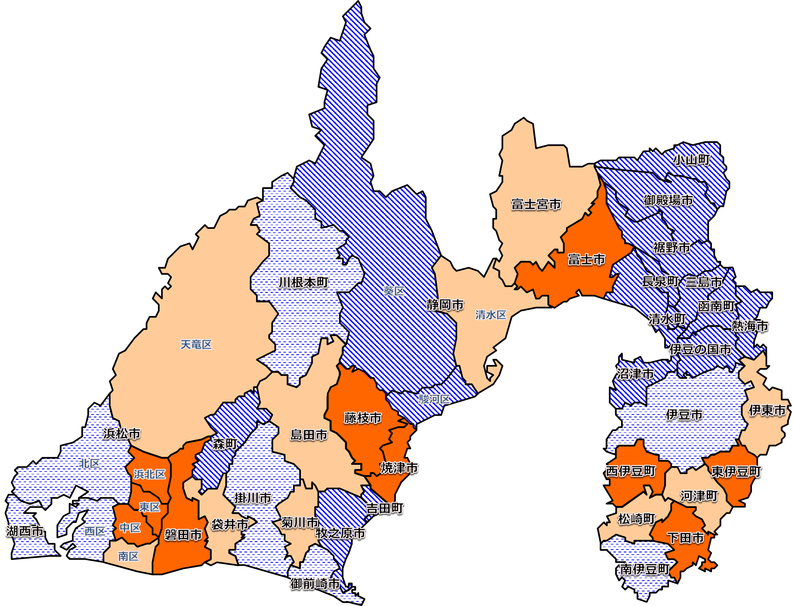
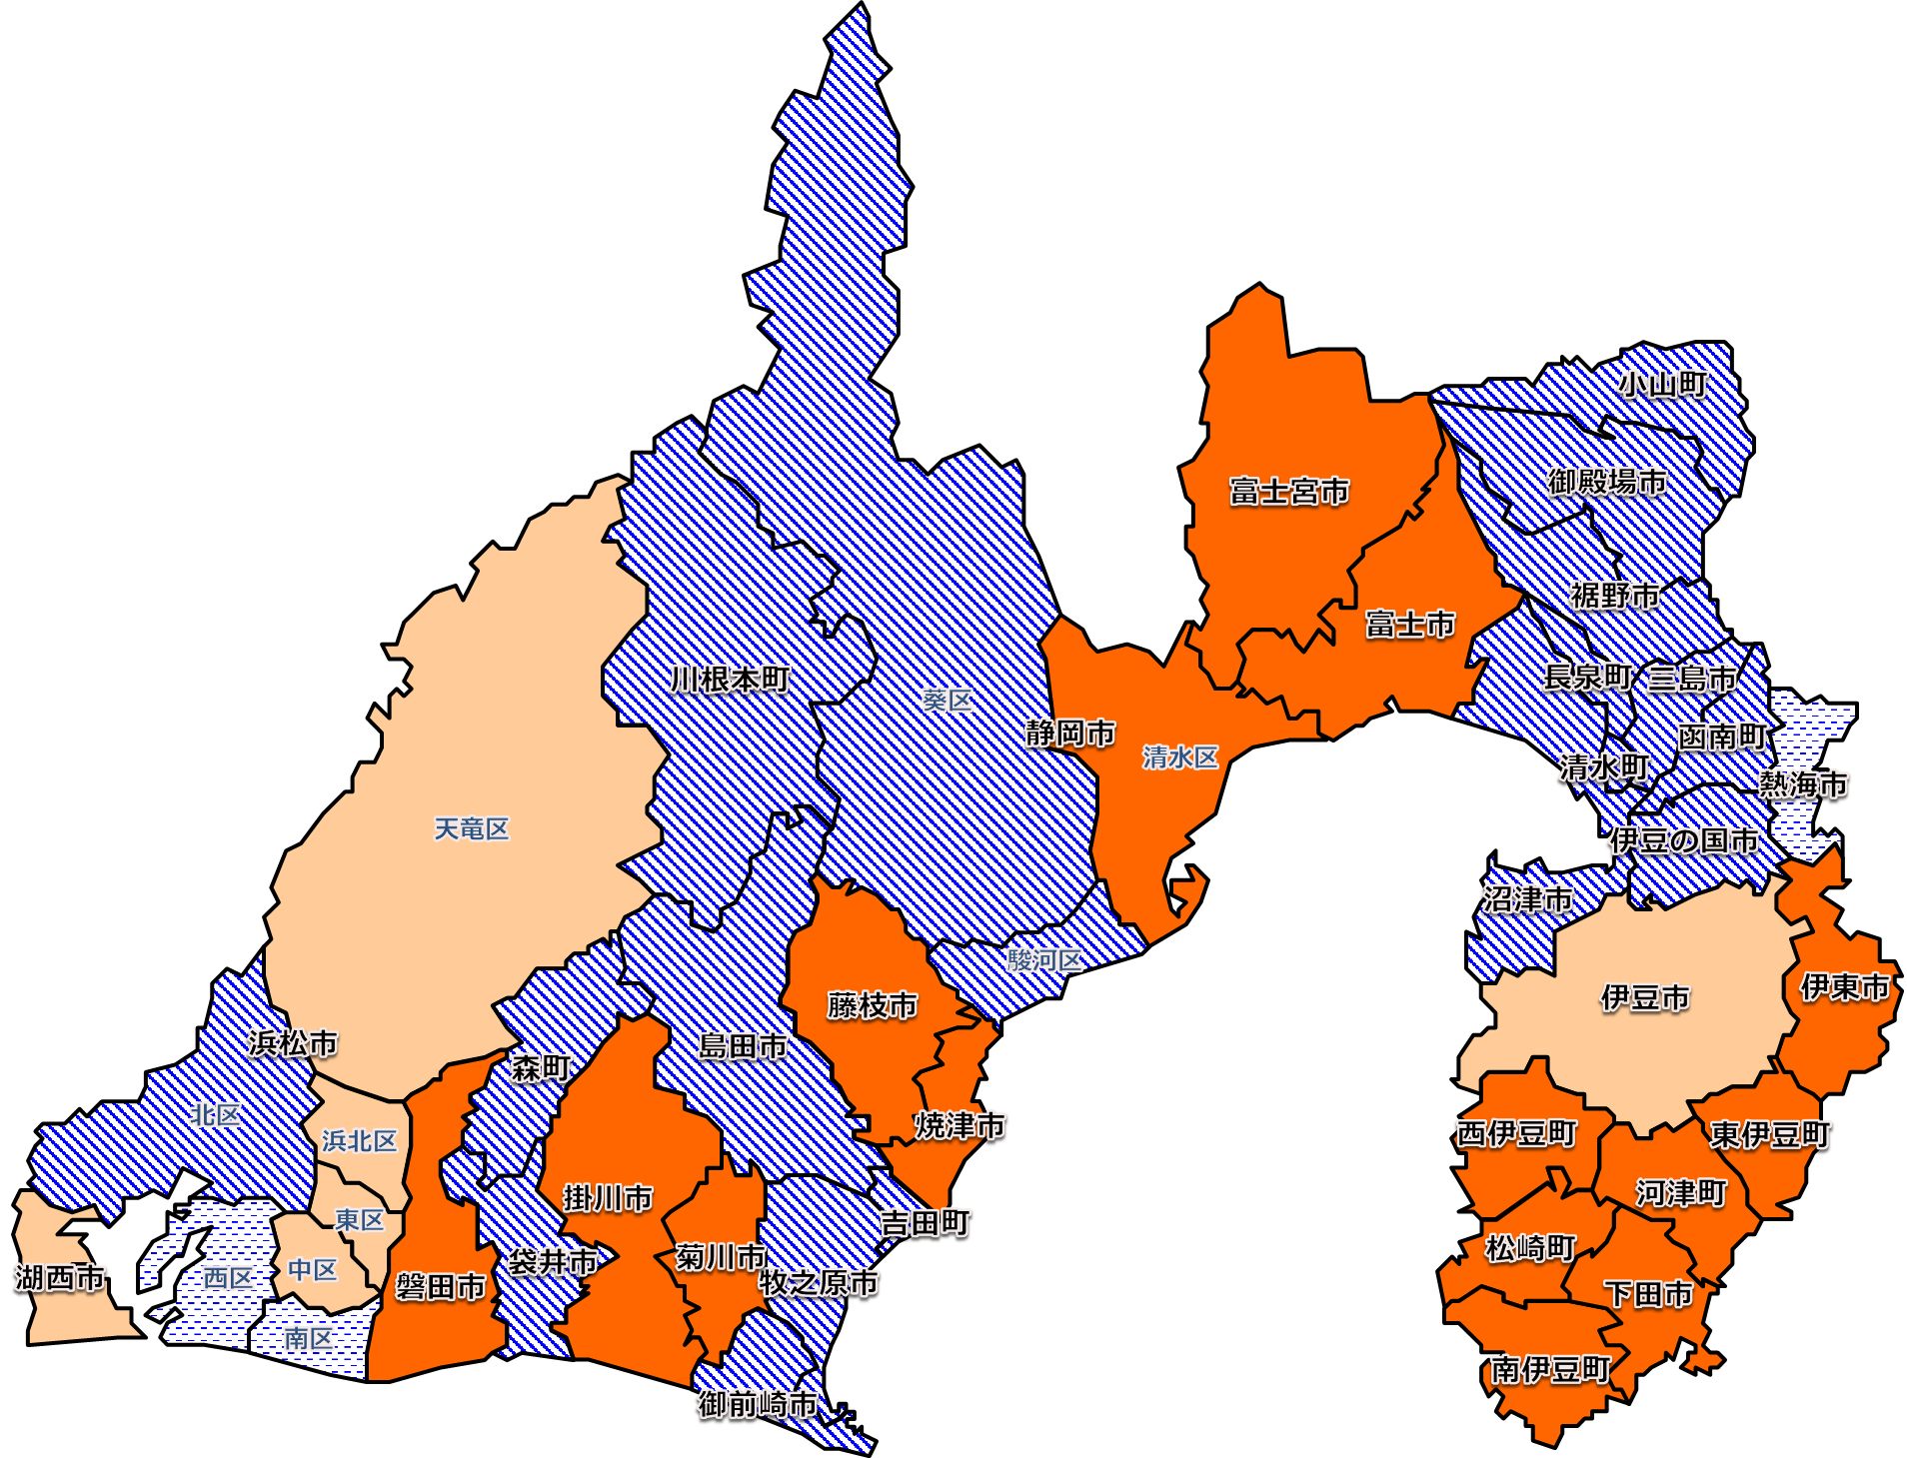
H25特定健診：クレアチニン基準値以上
賀茂、富士、西部でクレアチニン基準値以上が多い
注：データは国保のみ使用
男 性
女 性
1.0mg/dL以上
0.7mg/dL以上
有意ではないが、県全体に比べて少ない
県全体に比べて、有意に少ない
県全体に比べて、有意に多い
有意ではないが、県全体に比べて多い
Notes:
○クレアチニンの基準値は男女で異なりますので、男女それぞれの基準値をもとに、基準値以上の人の割合について、標準化該当比を算出し、マップ化した結果がこちらです。
○賀茂圏域、富士圏域、西部圏域あたりでクレアチニン基準値以上の割合が高いことが分かりました。

Slide 10
尿蛋白ハイリスク者の割合（＋または＋＋または＋＋＋、服薬は血圧）
ハイリスク者のうち、半数以上は服薬無し
40～50代で服薬無しの割合が多い
Notes:
○尿蛋白ハイリスクの割合は、年齢が上がるほど高くなる傾向が見られ、半数以上は血圧の服薬なし、という状況です。
○血糖ハイリスクのときと同様に、40代から50代では服薬なしの割合が多いという傾向があります。

Slide 11
CKD重症度
「ＣＫＤ診療ガイド2012」より
Notes:
○ＣＫＤ重症度はクレアチニンと年齢から計算されるＧＦＲ区分と、尿蛋白区分からこちらのように分類されます。
○死亡、末期腎不全、心血管死亡発症のリスクが緑のステージを基準に、黄色、オレンジ、赤の順にステージが上昇するほどリスクが上昇します。
○特定健診データを用いて県内の受診者を分類するした結果が次のスライドです。

Slide 12
CKD重症度（男性）
H25特定健診データより（N=149,515）
Notes:
○県内の受診者のＣＫＤ重症度の状況です。
○男性は年齢が上がるほどＣＫＤ重症度が黄色以上の割合が大きくなっていきます。

Slide 13
CKD重症度（女性）
H25特定健診データより（N=161,507）
Notes:
○女性でも年齢が上がるほどＣＫＤ分類が黄色以上の割合が増えています。

Slide 14
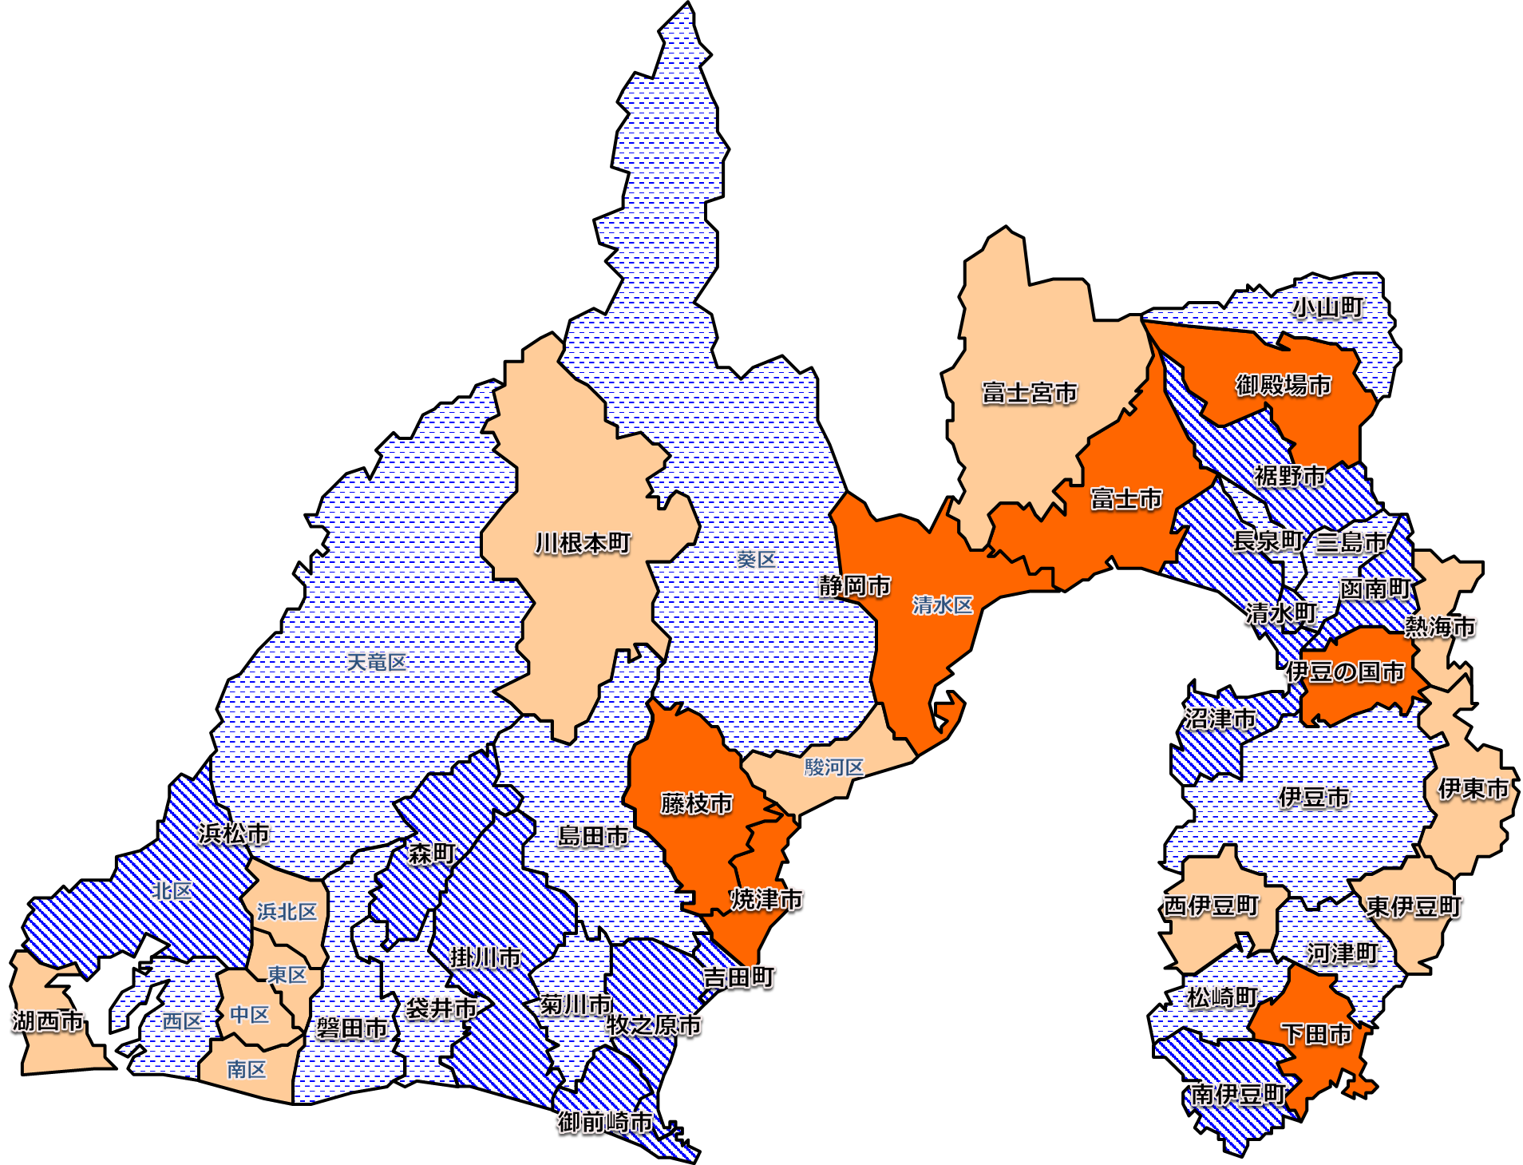
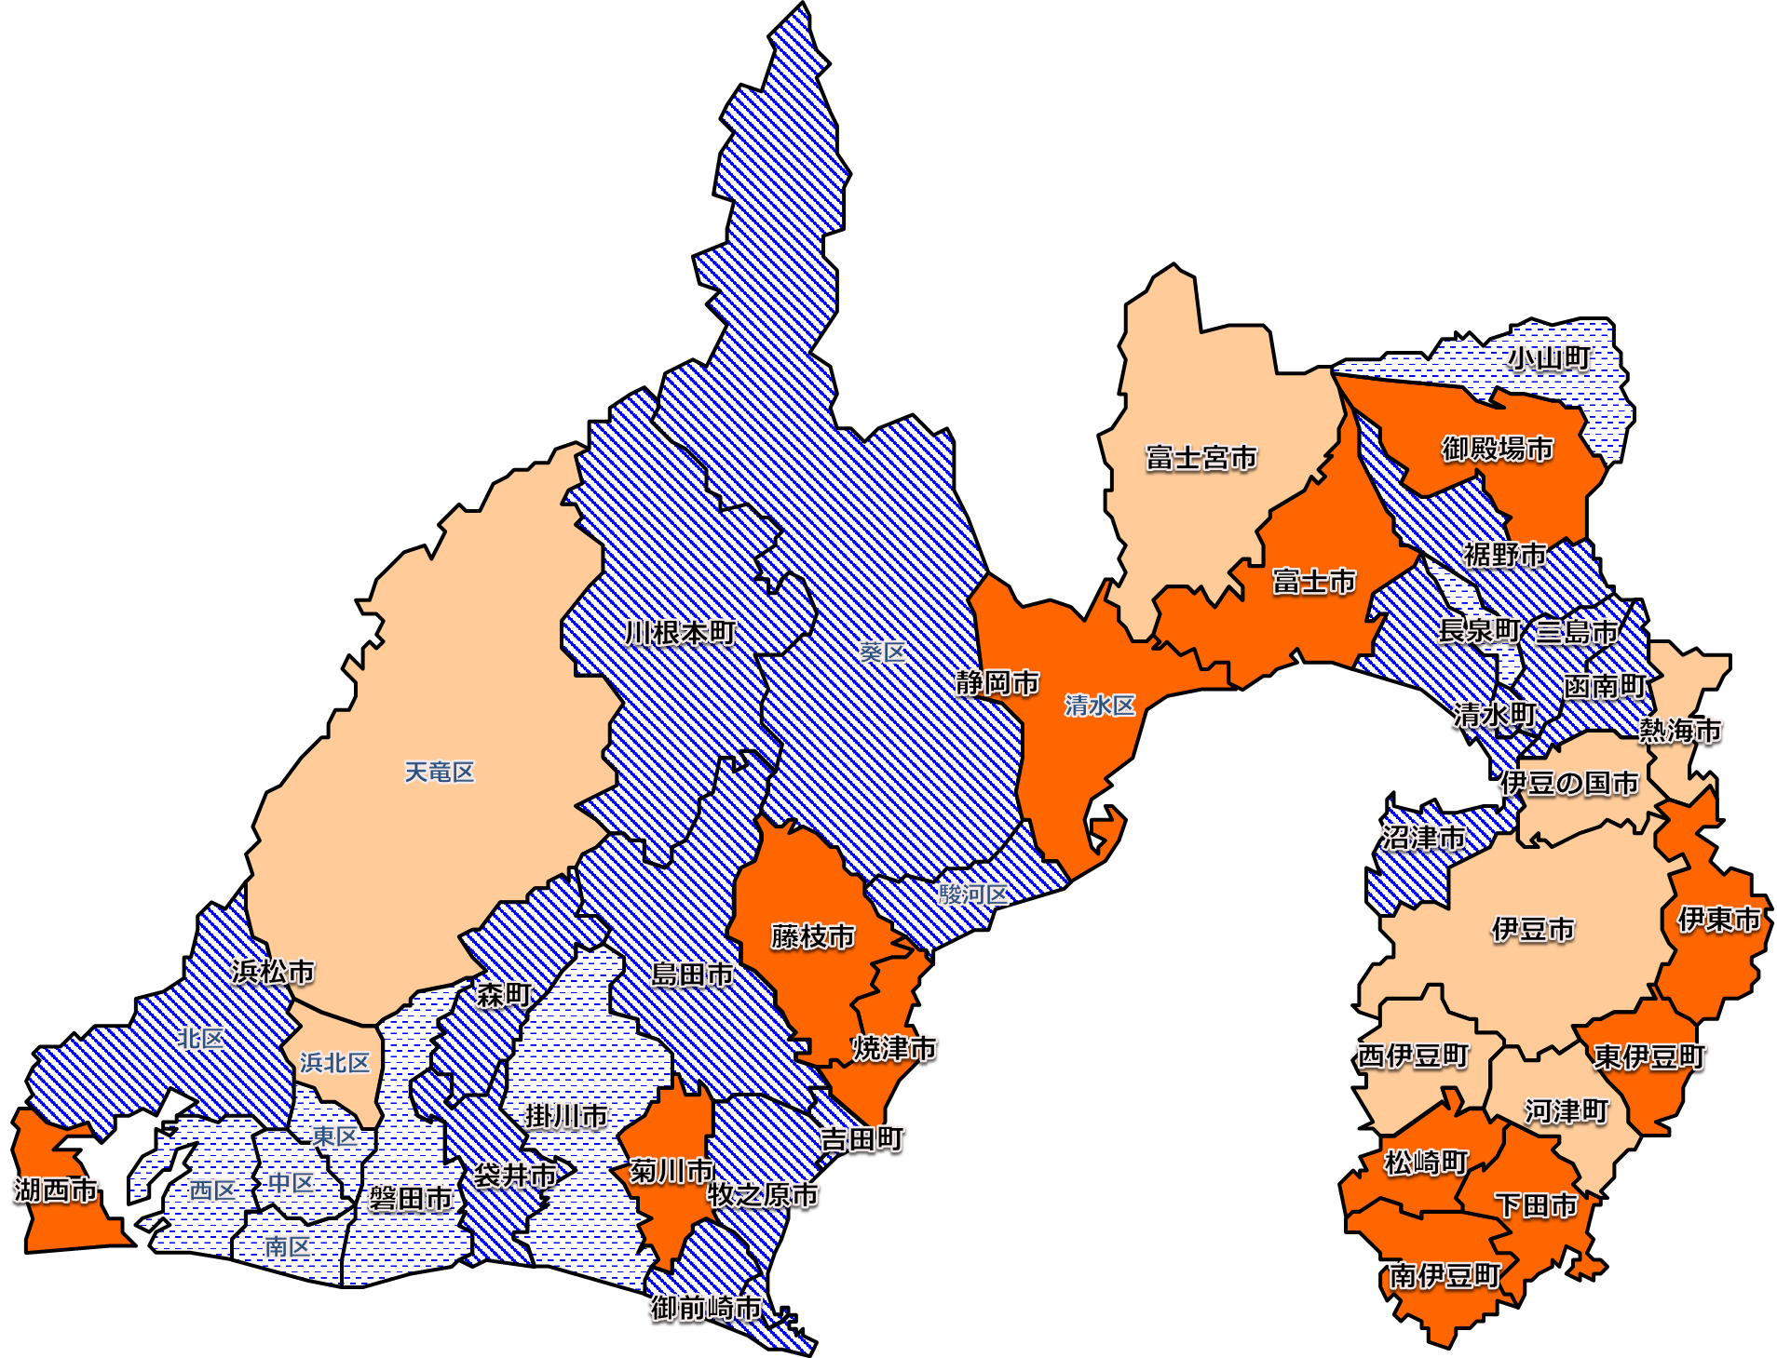
H25特定健診：ＣＫＤ重症度黄色以上
下田市、御殿場市、富士市、清水区、藤枝市、焼津市で男女ともにＣＫＤ重症度黄色以上が多い
男 性
女 性
有意ではないが、県全体に比べて少ない
県全体に比べて、有意に少ない
県全体に比べて、有意に多い
有意ではないが、県全体に比べて多い
Notes:
○市町別にみると、下田市、御殿場市、富士市、静岡市清水区、藤枝市、焼津市で男女ともにＣＫＤ重症度黄色以上の人の割合が多くなっています。

Slide 15
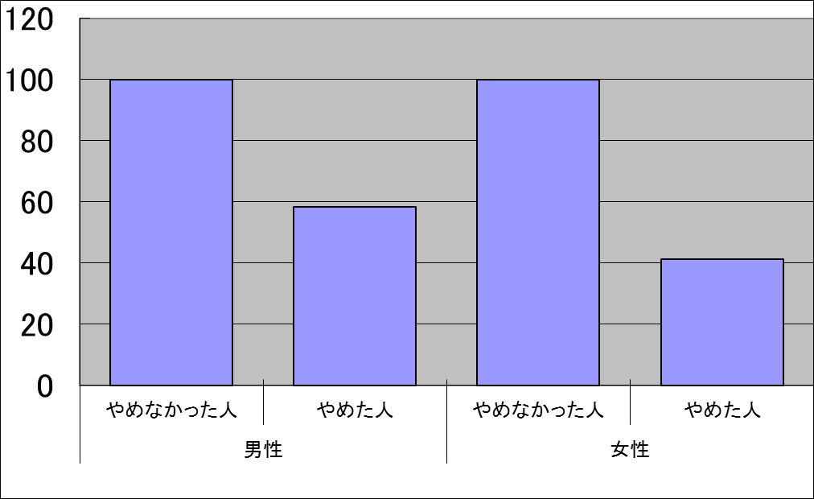
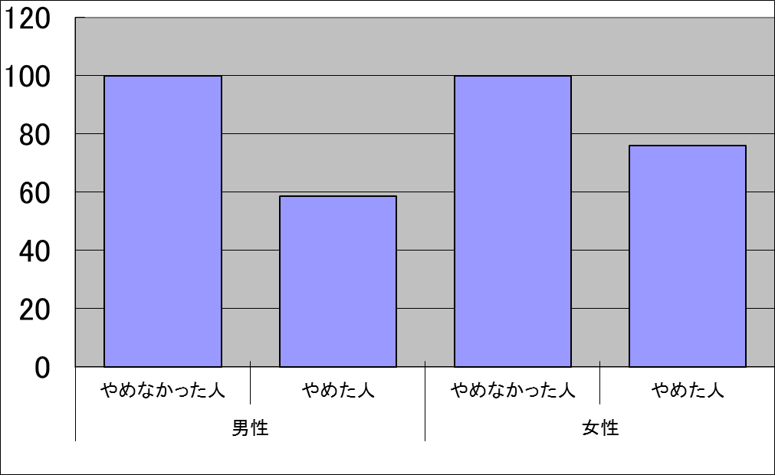
生活習慣の改善と脱メタボに関する研究
伊豆市の平成20年度と25年度の特定健診をともに受診した者の内、平成20年度のメタボ該当者232人（男性133人、女性99人）を対象に、生活習慣の変化と脱メタボの関連を分析した※。
⇒「夕食後に間食をとる習慣」を改善した群と「就寝前2時間以内に夕食をとる習慣」を改善した群で、それぞれ非改善群に比べてメタボが大幅に減少していた。
※伊豆市国保提供データを県健康増進課が分析
生活習慣の改善とメタボ減少率（やめなかった人を100とする）
メタボ
約24%減
メタボ
約42%減
メタボ
約59%減
メタボ
約41%減
夕食後に間食をとる習慣
就寝前2時間以内に夕食をとる習慣
Notes:
○その他の取組として、生活習慣の改善と脱メタボに関する研究を行い、夕食後に間食をとる習慣や就寝前2時間以内に夕食をとる習慣を改善すると脱メタボにつながるといった結果が得られました。
このような研究成果を今後の取組に生かしていきたいと考えています。

Slide 16
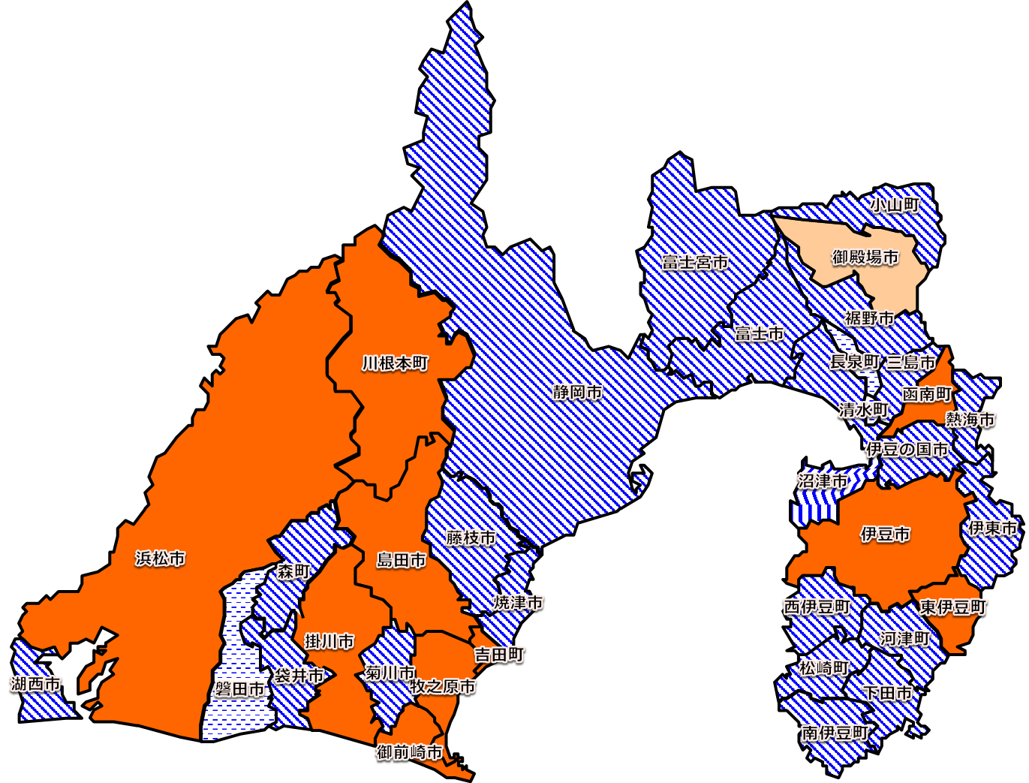
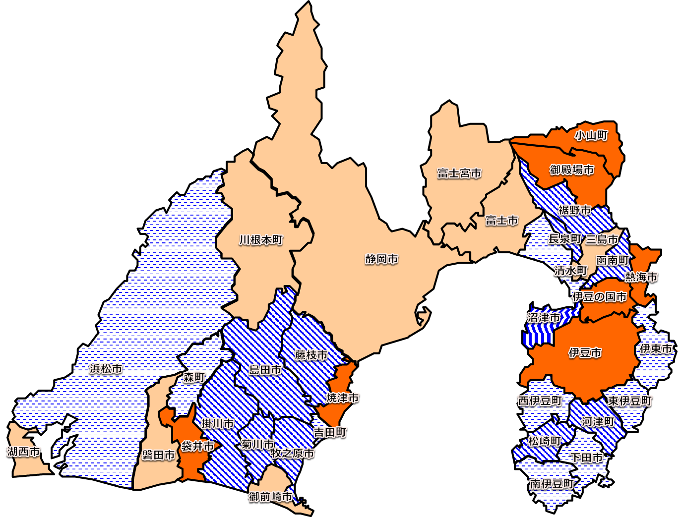
糖尿病
平成5年度は西部に糖尿病有病者が多い傾向だったが25年度には東部に多くなっている
（平成5年度）
（平成25年度）
Notes:
左の平成5年度のマップは、老人保険事業時代の健診データをもとに、現在の特定健診のデータ分析の手法を使ってマップ化したものです。右の平成25年度特定健診のデータとは、受診者の属性や糖尿病判定基準などが異なり、単純に比較することはできませんが、平成5年度には西部に多かった傾向が、東部に多い傾向に変わっていることが読み取れます。市町における取り組みの違いなどをさらに調べていくことで、これからの糖尿病対策のヒントとなる可能性があります。

Slide 17
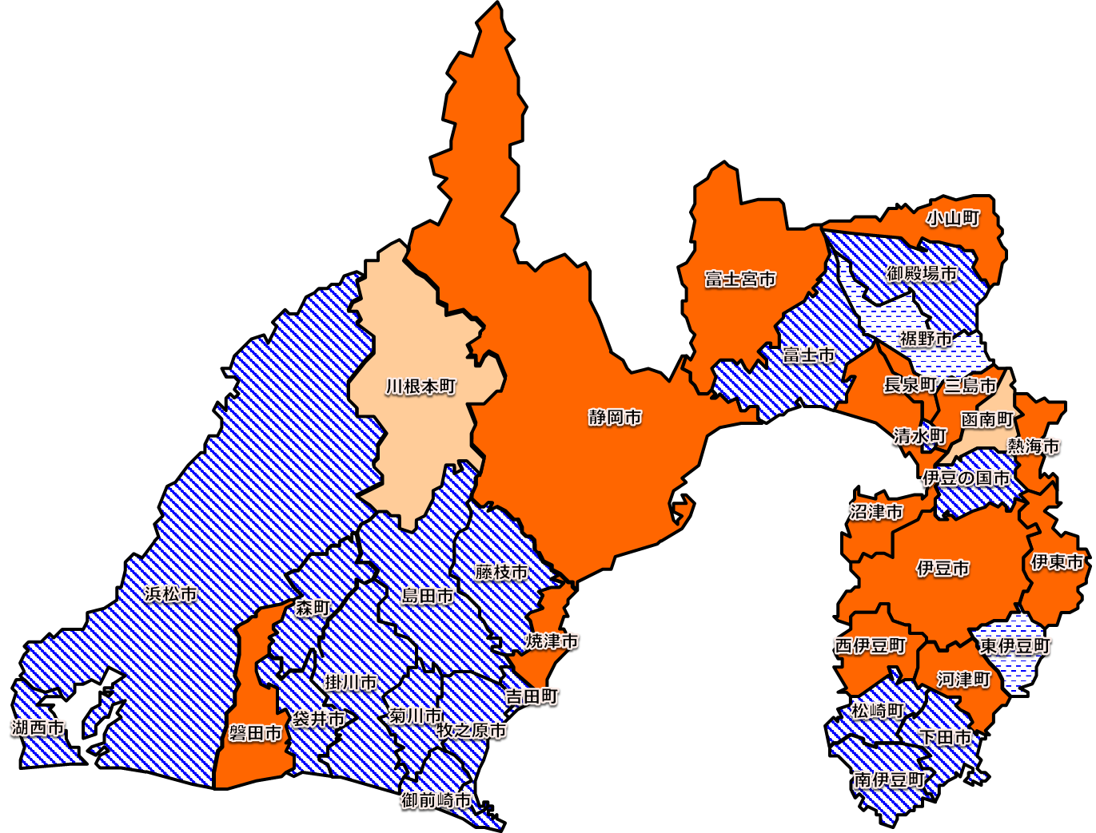
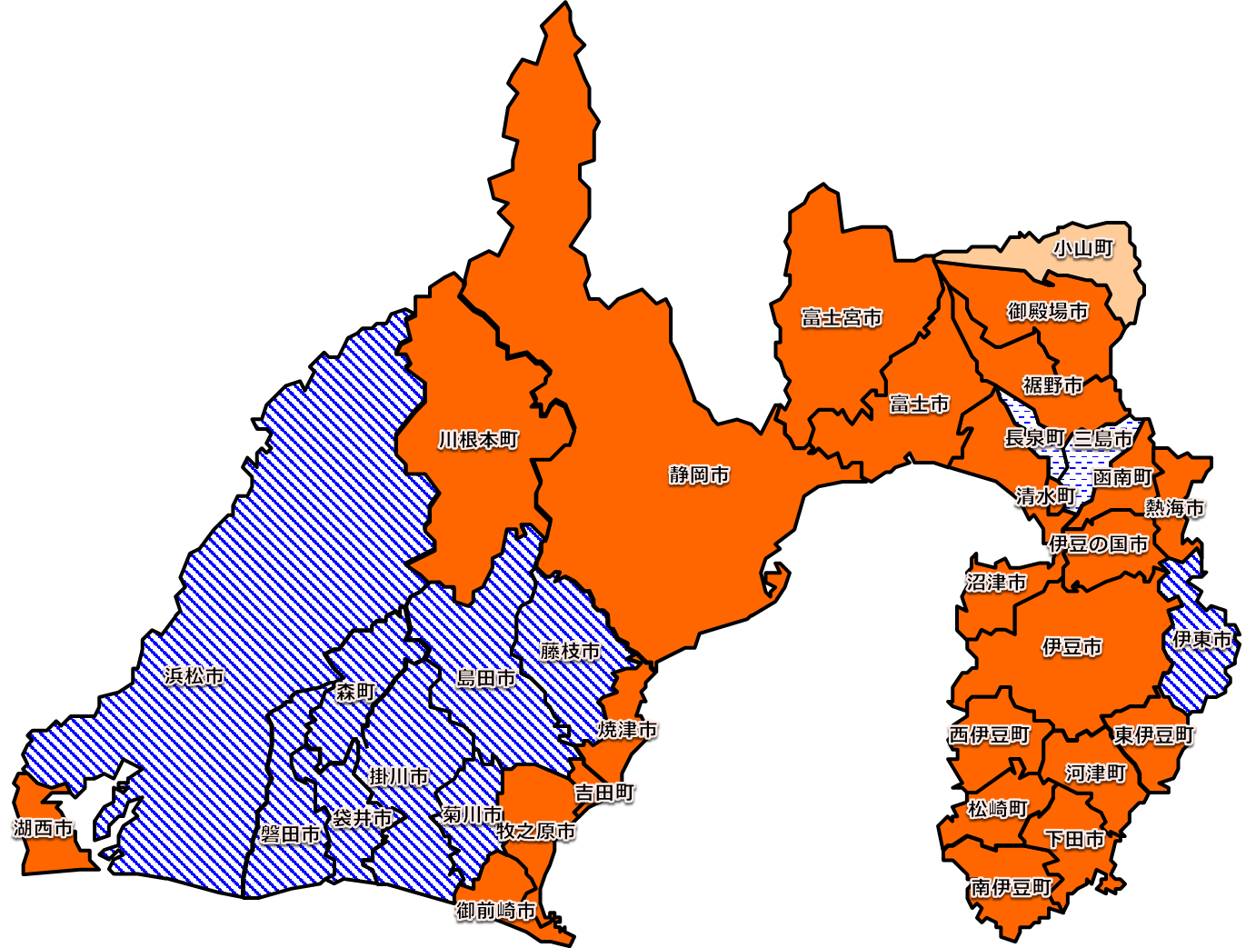
高血圧
河津町、西伊豆町、熱海市、沼津市、伊豆市、
富士宮市、静岡市は、ともに高血圧該当者が多い
（平成5年度）
（平成25年度）
Notes:
同様に高血圧についても比較しました。こちらは大まかな傾向は変わらず、中部から東部にかけて高血圧該当者の割合が高いことが読み取れます。

Slide 18
まとめ
メタボ該当者、肥満者、高血圧症有病者、
習慣的喫煙者は県東部において多い
糖尿病有病者は伊豆市、伊豆の国市、熱海市、御殿場市、小山町、袋井市で男女ともに多く女性は県西部に多い傾向
糖尿病予備群は県西部に多い
血糖,尿蛋白ハイリスク者の40～50代で服薬無し多い
糖尿病による死亡は東部に多い（県全体では男女ともに全国より多い）
腎不全による死亡は男性は沼津市、熱海市で、女性は富士市、島田市、浜松市で多い（県全体では男性は全国より多く、女性は全国より少ない）
糖尿病有病者は県全体ではH22を基準にして標準化該当比をみると減少傾向にあるが、増加している市町もみられる。
CKD重症度は年代が上がるほど上昇
下田市、御殿場市、富士市、清水区、藤枝市、焼津市で男女ともにCKD重症度黄色以上が多い

Slide 19
今後の取組
・ふじ３３プログラムの普及
⇒働き盛り世代の運動・食生活の改善⇒メタボ該当者減少へ
・保険者の連携による生活習慣病予防対策の強化
⇒県東部で強化する必要大⇒連絡協議会にて取組の推進
・保険者における健康づくり実施の支援
⇒地区別分析や保険者別分析の実施
Notes:
○今後の取組です。
○さらなるメタボ該当者の減少に向けて、メタボが増加し始める働き盛り世代を中心に、運動・食生活に着目したふじ３３プログラムの普及など、市町や企業と連携しながら生活習慣病対策を進めていきます。
○県東部では健康課題が多く、生活習慣病予防対策を強化する必要があります。健康福祉センターに設置する生活習慣病に関する連絡協議会等において、保険者が一体となった普及啓発等を推進していきます。
○特定健診データの分析について、地区別分析や保険者別分析など、きめ細かな分析をすすめ、各保険者における健康づくりの実施を支援していきます。

